Slide 1
Азбука вежливости или Этикет на каждый день

Slide 2
Цели: 1.Познакомить детей с сущностью и видами этикета. 2.Развивать этические навыки, формировать полезные привычки. 3.Воспитание умений работать в малой группе и коллективе. Форма: Брей – ринг.

Slide 4
«Хорошими манерами обладает тот, кто наименьшее количество людей ставит в неловкое положение». Дж. Свифт.

Slide 5
Человек живет среди людей. Отношение к тебе других людей зависит от многих факторов, в том числе от внутренних качеств личности, но людям необходимо время, чтобы тебя узнать.

Slide 6
Русская пословица гласит: «Встречают по одежке». Это означает, что многое зависит от того, какое впечатление производит человек. Внешний облик, манеры поведения определяют восприятие одного человека другим. А мостиком, соединяющий внутренний мир человека с его внутренним проявлением, является этикет.

Slide 7
Этикет - это установленный порядок поведения людей в обществе. Сущность этикета заключается в уважении к окружающим.

Slide 9
Существуют различные виды этикета:
Дипломатический
Военный
Педагогический
Этикет
в общественных местах
Служебный (деловой);
Врачебный

Slide 10
С этикетом тесно связаны правила вежливости.
Слово «вежливость» происходит от старославянского «веже», т. е. «знаток».
Быть вежливым, следовательно, знать, как себя вести, с уважением относится к окружающим.

Slide 11
Научишься сохранять свободу своих действий и решений, не обижая при этом других.
Тебя будут считать человеком вежливым, если ты:

Slide 12
Не перебивать;
Не шуметь;
Не шмыгать носом;
Не зевать вслух;
Не вытирать ботинки
о штанину брюк;
Признавать все то, что отличает цивилизованного человека от дикаря.
Научишься:

Slide 13
Игра Брей - ринг

Slide 14
Правила игры:
Игра идет до шести очков.
Очерёдность команд в игре определяется жеребьёвкой.
На обсуждение дается 1 минута.
Право ответа предоставляется команде, первой поднявшей свои руки.

Slide 15
Вопрос №1: 1. Что такое вежливость? («Вежливость на дороге»)

Slide 16
Правильный ответ №1: Слово «вежливость» происходит от старославянского «веже», т. е. «знаток». Быть вежливым, следовательно, знать, как себя вести, с уважением относится к окружающим. Вопрос №2: Что принято считать хорошими манерами?

Slide 17
Правильный ответ №2: В обществе хорошими манерами считают скромность, сдержанность, деликатность, умение контролировать свои поступки, внимательно и тактично общаться с людьми. Вопрос №3: Кто первым здоровается при входе в помещение?

Slide 18
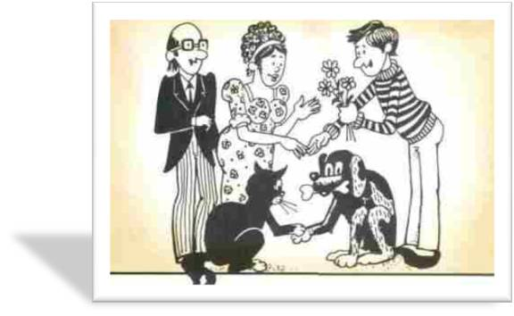
Правильный ответ №3: Первым всегда здоровается входящий, независимо от пола и возраста. Вопрос №4: Кого кому представляют?

Slide 19
Правильный ответ №4: Младшего – старшему, мужчину – женщине, менее известного – более известному. Вопрос №5: Кто должен здороваться первым: стоящий или проходящий?

Slide 20
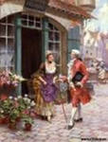
Правильный ответ №5: Проходящий. Вопрос №6: Какие существуют варианты ответных реплик по поводу состоявшегося знакомства?

Slide 21
Правильный ответ №6: 1.Очень приятно! 2.Очень рад! 3.Мне приятно, что мы с вами познакомились! и т. д.
В магазине: Вопрос №1: Кто кого должен пропустить : тот, кто входит в магазин, или тот, кто выходит?

Slide 22
Правильный ответ №1: Надо пропустить того, кто выходит из магазина. Вопрос №2: Как правильно спросить: «Кто последний?» или «Кто крайний?»

Slide 23
Правильный ответ №2: «Кто последний?» Вопрос №3: Можно ли входить в магазин с собакой?

Slide 24
Правильный ответ №3: Нет, даже если собака небольшая Вопрос №4: Как обратиться к продавцу?

Slide 25
Правильный ответ №4: По имени-отчеству, которое указано на бэйдже (специальная табличка на груди), со словами «будьте добры», «пожалуйста», «будьте любезны».

Slide 26
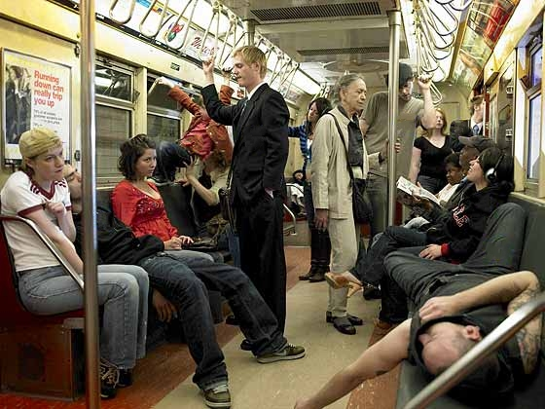
На улице, в транспорте: :
Вопрос №1:
С какой стороны обходят прохожих?

Slide 27
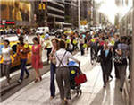
Правильный ответ №1:
Идущих впереди
обходят слева,
а идущих
навстречу – справа.
Вопрос №2:
При входе или выходе из общественного транспорта кому отдается первенство?

Slide 28
Правильный ответ №2:
Первой заходит дама, затем мужчина, при выходе наоборот.
Вопрос №3:
Как поступить, если рядом с вами в транспорте стоит человек старше вас?

Slide 29
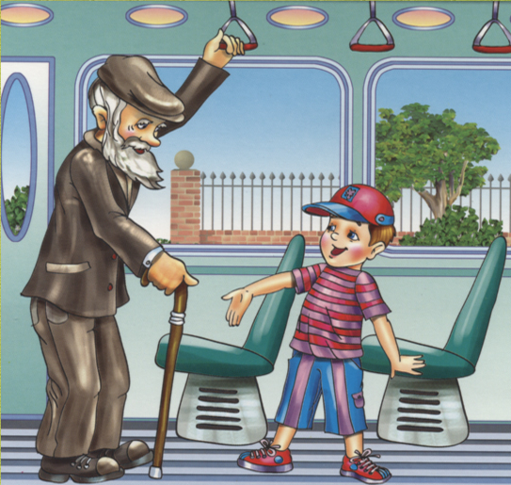
Правильный ответ №3: Надо встать и уступить место.
В театре:
Вопрос №1:
Паре нужно в театре пройти к месту.
Кто идет первым?

Slide 30
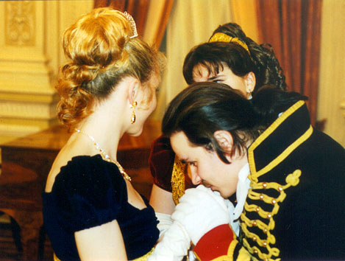
Правильный ответ №1: Идет и ведёт
к месту мужчина,
причем лицом
к сидящим.
Вопрос №2:
Чего нельзя делать во время спектакля?

Slide 31
Правильный ответ №2:
Разговаривать, шуршать бумажками или программой, ерзать, кушать, делиться впечатлениями, вставать и уходить во время представления.

Slide 32
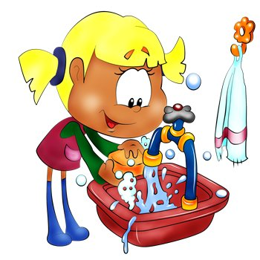

Slide 33
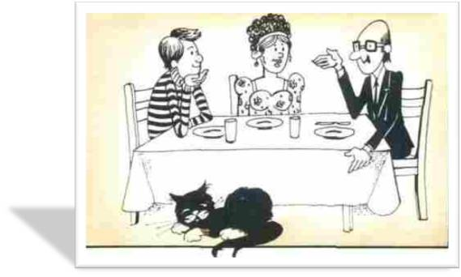
Поведение за столом: Вопрос №1: Как надо есть хлеб, бутерброды?

Slide 34
Правильный ответ №1: Хлеб берут руками, кладут на салфетку или специальную тарелку, едят, отламывая маленькими кусочками. Вопрос №2: Как едят пирожные, торты, пироги?

Slide 35
Правильный ответ №2: Кусочки бисквита едят, отламывая маленькие порции чайной ложечкой, слоеные пирожные и пироги едят, держа их в руках. Вопрос №3: Как выйти из-за стола?

Slide 36
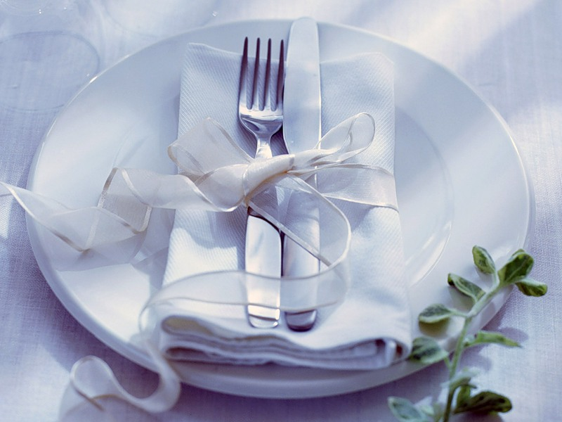
Правильный ответ №3: Из-за стола уходят, поблагодарив хозяев, за собой задвигают стул.

Slide 37
Итог занятия О чем мы говорили сегодня? Что нового вы узнали сегодня? Что такое этикет? Что вам понравилось на занятии?

